Slide 1

Masterarbeit Notizen
M.Sc. Simon Stock; M.Sc. Marco Stang
cand. el. Simon Müller
Innovative selbstlernende Gestensteuerung im Automotivbereich

Slide 2
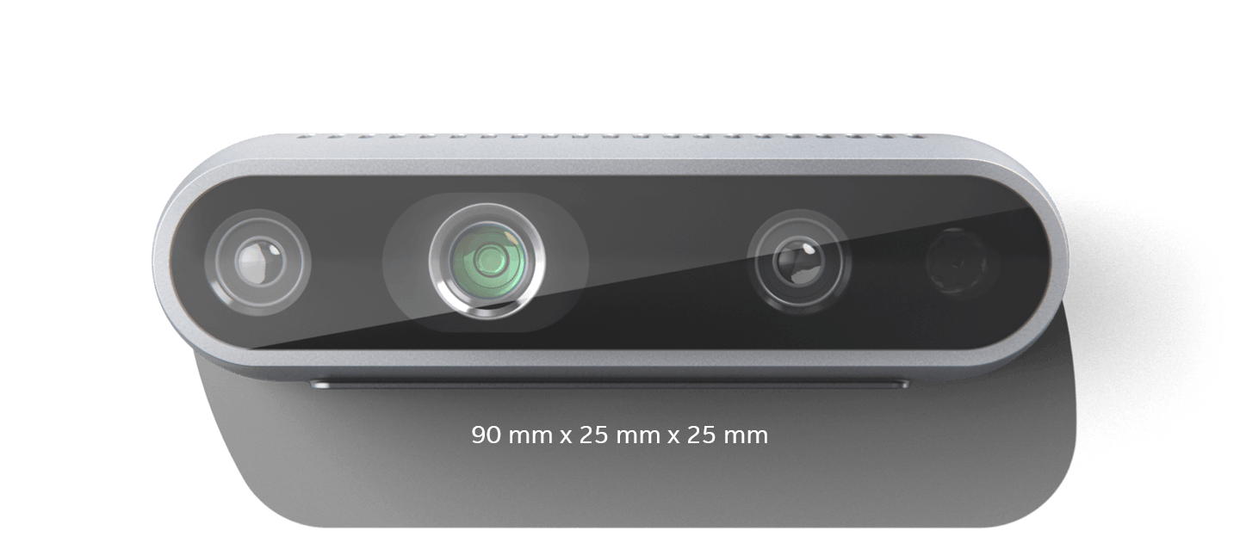
Intel Realsense D435
Working distances:
Min-Z: ~10cm
Max-Z: 10m
=> 30cm – 1m in car should be ok
Depth:
Res: 1280 x 720@90fps
FOV: 87°±3° x 58°±1° x 95°±3°
RGB:
Res: 1920x1080@30fps
FOV: 69.4° x 42.5° x 77° (+/- 3°)
=> Projection needed!

Slide 3
Ablauf:
Input Frame
RGB
CNN
Intermediate representation
(„Skeleton“)
Gesture
Class
t
Input Frame
Depth
Classifier
(LSTM?)
…
Input Frame
RGB
CNN
Intermediate representation
(„Skeleton“)
No gesture
t+n
Input Frame
Depth

Slide 4
Pose Estimation
 | Input =>Joint angles | Input => Joint position
How | CNN | CNN 3D pos from 2D pos and depth map Angles can be calculated from three points
+ | Dimensional reduction Easily understandable representation | Dimensional reduction Semi-Automatic labeling with previous work Angles still calculatable
- | How to lable? Manual labeling almost impossible -> Synthetic data? | Occlusion more of a problem?

Slide 5
Datasets Hand Pose Estimation
 | FHAD | Input => Joint position
+ | Skeleton annotations (joint locations) | Dimensional reduction Semi-Automatic labeling with previous work Angles still calculatable
- | Sensors + tape on hands | Occlusion more of a problem?

Slide 6
Masterfolie (über: Ansicht – Master – Folienmaster)
Die Masterfolie wird genutzt, um grundlegende Elemente der Präsentation festzulegen und ggf. zu ändern.
Folgende Elemente können Sie in der Normalansicht individuell eintragen:
Inhaltsbereich:
Präsentationsüberschrift
Unterüberschrift
Fakultätsbezeichnung
Bildaustausch (graue Lasche am rechten Folienrand – zum leichteren Austausch)
Fußzeile (über: Ansicht – Kopf- und Fußzeile)

Slide 7
Folientitel: Arial 24pt fett 2-zeilig: Arial 20pt fett
Fließtext: Arial 24pt regular
Fußzeile: Arial 9pt regular
Seitenzahl: Arial 9pt fett
Aufzählungspunkte, falls nicht auf Folie vorhanden:
Format – Nummerierung- und Aufzählungszeichen – Bild – Importieren
Die Datei „kit-point.png“ auswählen
Größe: „70% vom Text“
Farben:
Sind bereits voreingestellt. Sie erhalten automatisch die KIT-Farbpalette

Slide 8
Generelle Hinweise
Das Foliendesign sollte nicht geändert werden
Wenn Sie aus einem anderen Office-Programm Texte kopieren, wird Powerpoint die Formatierungen beibehalten. Hier müssen Sie die Texte evtl. neu formatieren.
Grundlegende Elemente wie diese im grauen KIT-Rahmen, das KIT-Logo oder die Platzhalter sollten in der Position nicht verändert oder gelöscht werden.

Slide 9
Tipps zur Verwendung von Powerpoint
Seitenaufbau
Text und Grafiken: Diese Elemente sollten gezielt und zurückhaltend eingesetzt werden. Empfohlen werden zehn Worte pro Zeile und fünf Zeilen pro Folie.
Zahlen und Daten Effektive PowerPoint-Präsentationen enthalten wenig Zahlen: ausführliche Daten können Sie nach der Präsentation auf Handouts verteilen.

